Slide 1

PROYECTO PREVIO A LA OBTENCIÓN DEL TÍTULO DE INGENIERO EN MECATRÓNICA

Slide 2
Diseño de in Sistema de Robótica Colectiva entre dos Robots Humanoides Bioloid Premium
Ricardo Tabango

Slide 3
Antecedentes
Avance acelerado de la robótica desencadena en sistemas costosos y complejos.
Robótica Colectiva y Colaborativa: Reducción de costos y complejidad
División de trabajo: mayor rapidez y eficiencia
Los robots humanoides son estudiados con un propósito funcional y experimental.
Robocup
Notes:
beneficios que los robots pueden aportar a la sociedad
Los robots que forman parte de un sistema multi-robot son simples en términos de diseño y control, y menos costosos que los sistemas de un sólo robot especializado.
se dividen el trabajo de transporte de productos dentro de la bodega. Por la comunicación entre robots pueden sustituir a un robot que haya sufrido un desperfecto.
Funcional: Ámbito Humano, Experimental: Cuerpo Humano

Slide 4
Objetivo General
Implementar un sistema de robótica colectiva con el uso de dos robots humanoides de modelo Bioloid de características similares, que use un sistema centralizado de procesamiento.

Slide 5
Objetivos Específicos
Diseñar un modelo de programación para la robótica colectiva entre dos robots.
Desarrollar un sistema de medición de distancias y ubicación confiable.
Determinar el nivel cooperación alcanzado.

Slide 6
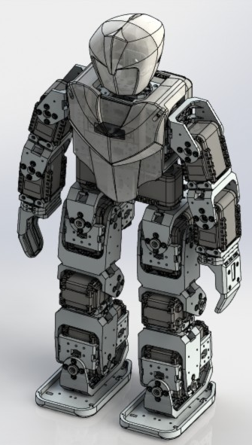
Hardware
Robotis Bioloid Premium
Altura: 397 mm
Peso: 1,7Kg
18 GDL

Slide 7
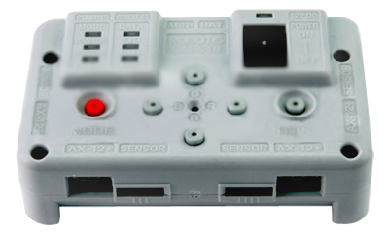
Hardware
Controlador CM-510
Atmega 2561
5 puertos de 3 pines
6 puertos de 5 pines
Puerto conexión inalámbrica
Botones, Luces
Notes:
Microcontrolador AVR de 8 bits
are those that are based on registers, address buses, or data buses of that size
Flash 256 Kbytes
Pin Count: 64
Max I/O Pins: 54
TTL
Auxiliares

Slide 8
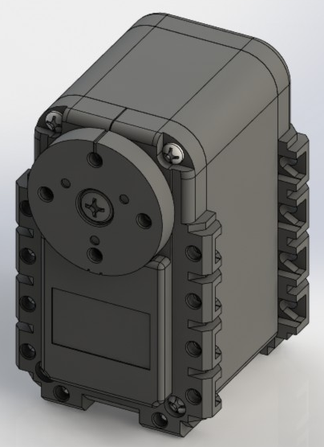
Hardware
Dynamixel AX-12A
Resolución: | 0.29°
Reducción de los engranes | 254 : 1
Torque Máximo | 1.5N.m (a 12.0V, 1.5A)
Velocidad sin carga | 59rpm (a 12V)
Ángulo de operación | 300°, giro completo
Temperatura de operación | -5°C a 85°C
Señal de comunicación | Paquete digital de datos
Protocolo de comunicación | Serial Half-duplex asíncrona
Capa física comunicacón | TTL (Daisy Chain)
Velocidad comunicación | 1 Mbps

Slide 9
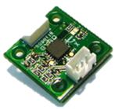
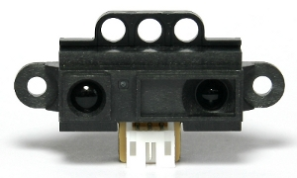
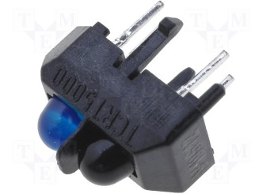
Hardware
Sensores
GS-12: Velocidad Angular
DMS-80
TCRT-5000

Slide 10
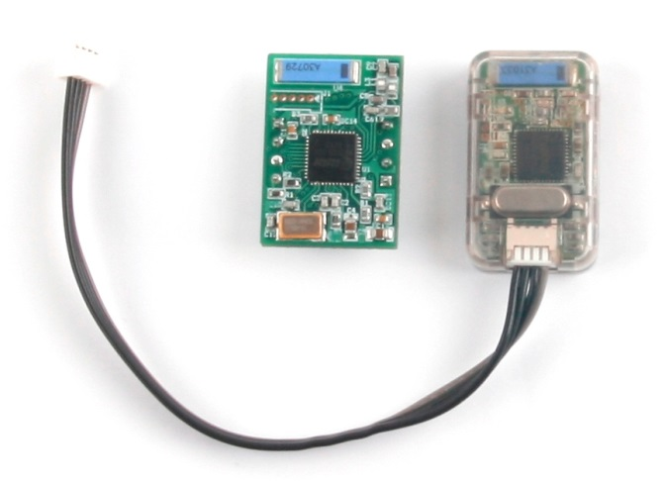
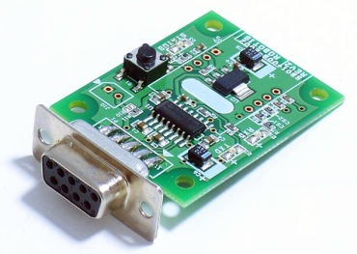
Hardware
Comunicaciones
Zig100
Zig110A
IEEE 802.15.4
Zig2Serial
Notes:
Zigbee
define el nivel físico y el control de acceso al medio de redes inalámbricas de área personal con tasas bajas de transmisión de datos

Slide 11
Cinemática del Robot
18 GDL en total
3 GDL en los brazos
6 GDL en las piernas

Slide 12
Cinemática del Robot
Notes:
θ₁=-90º, θ₂=90º, θ₃=-90º, θ₄=90º, θ₇=-45º y θ₈=45º

Slide 13
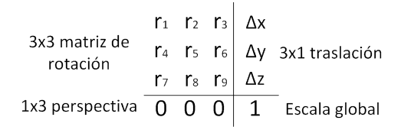
Cinemática del Robot
Matriz de Transformación Homogénea
Una matriz de transformación homogénea está compuesta de una matriz 3x3 de rotación y una matriz 3x1 de translación

Slide 14

Cinemática del Robot
Cadena Cinemática
Ángulos de Euler
  α (ángulo de yaw)
  β (ángulo de pitch)
  γ (ángulo de roll)
Notes:
α (ángulo de yaw) es el ángulo entre el eje x y la línea de nodos,
β (ángulo de pitch) es el ángulo de rotación entre el eje z y el siguiente eje Z, y
γ (ángulo de roll) es el ángulo entre la línea de nodos y el eje X

Slide 15
Cinemática del Robot

Slide 16
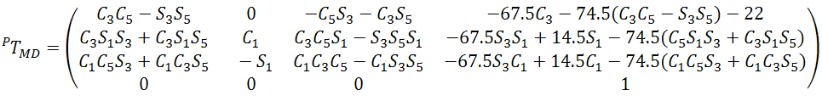
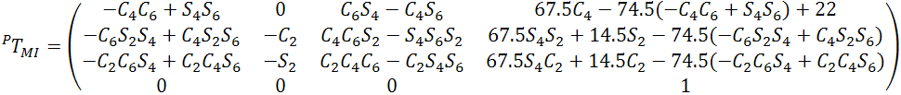
Cinemática del Robot

Slide 17
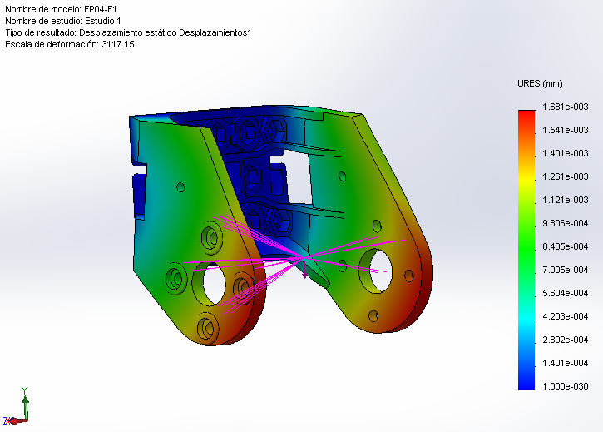
Análisis de Deformaciones
Notes:
0.6 Kg
1.681 μm

Slide 18
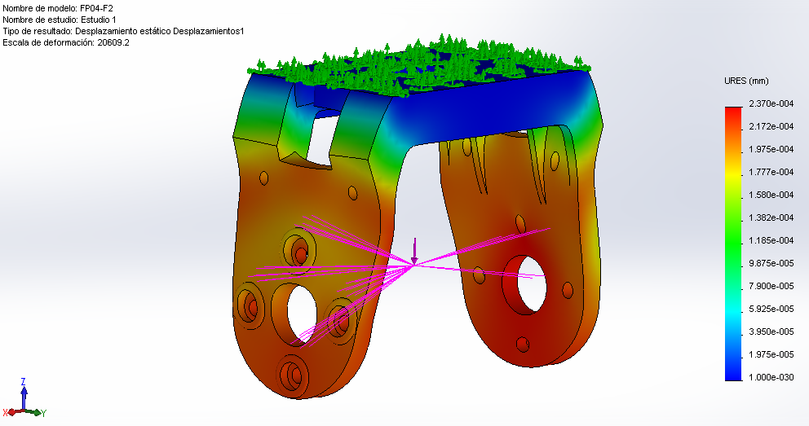
Análisis de Deformaciones
Notes:
0,6 kg
0.237 μm

Slide 19
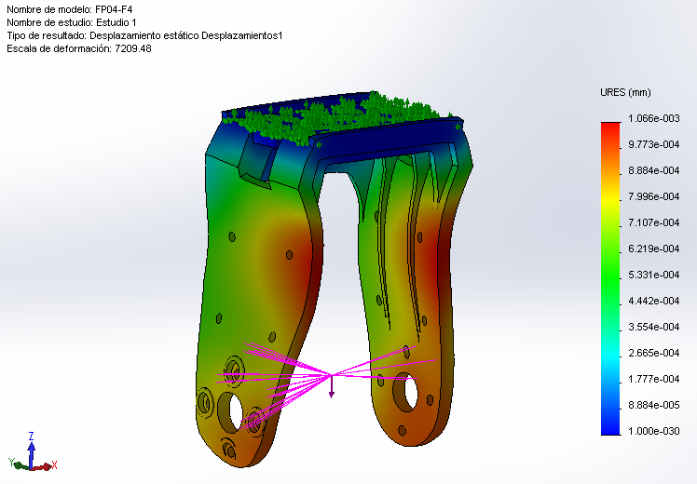
Análisis de Deformaciones
Notes:
1.7 Kg
1.066 μm

Slide 20
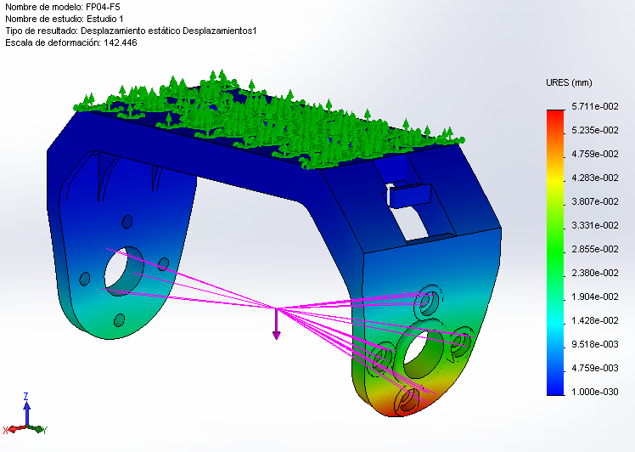
Análisis de Deformaciones
Notes:
0.85 Kg
57.11 μm

Slide 21
Control del Sistema

Slide 22
Trabajo Requerido
Control del Sistema
El trabajo requerido de este proyecto consiste en el uso de dos robots (RTU) que se pasen una pelota de un lado a otro lado de una superficie de trabajo, de 2 m por 1.5 m, usando una unidad central de procesamiento (MPU).

Slide 23
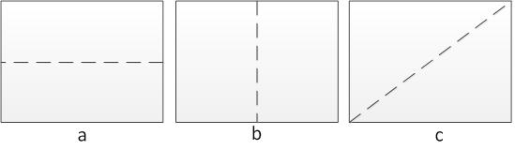
Trabajo Requerido
Se toma en cuenta la máxima distancia que tendría que recorrer el robot en cada parte
Notes:
A 2,13 m
B 1,80 m
C 2,50 m
Espacio Dividido de Trabajo

Slide 24
Control
Visión en Robótica Colectiva en Enjambre
Una manera de controlar los robots en enjambre consiste en usar una cámara sobre el sistema de robots.
Los robots no necesitan muchos sensores para captar su entorno.
Se puede usar cámaras que son de bajo costo.
Sólo es necesario 1 marcador por robot u objeto que se esté controlando.
Se tiene buena precisión.
Se debe tener cuidado con la iluminación.
No deben existir obstáculos entre la cámara y los marcadores que esta identifica.
Notes:
Este modo de control de robots utiliza varios robots simples para ejecutar una acción deseada.

Slide 25
Control
Zona de Influencia
En la Robótica Colectiva se puede hacer divisiones de espacio en donde trabajará un robot.
La zona de influencia de cada robot para este proyecto es el espacio determinado por la división del campo de trabajo ya que sólo se cuentan con dos robots.
Notes:
Es el espacio en el que el robot se mueve y ejecuta sus acciones.

Slide 26
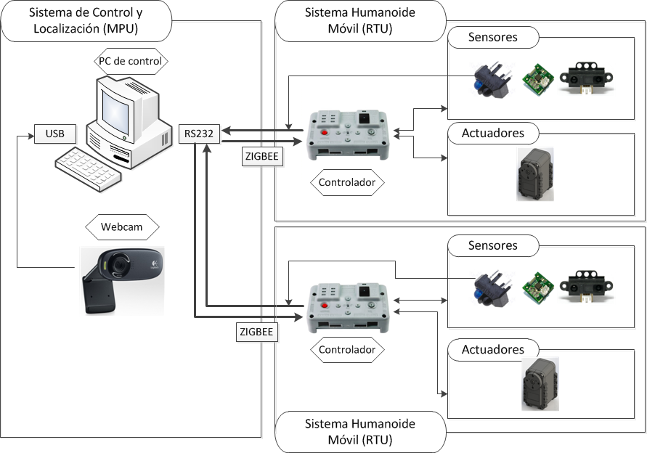
Arquitectura

Slide 27
Programación RTU
Movimientos RTU
Roboplus Motion
  Poses del Robot
  Rigidez de las articulaciones
  Número de Repeticiones
  Razón de velocidad de la página
  Siguiente Página y Página de Salida
Notes:
Cada página 7 poses consecutivas del robot. tiempo total de la pose y la pausa (Velocidad)
grabar estas posiciones
1 el más rígido y el 7 el menos rígido.
$$Tiempo real de ejecución=\left(\frac{Tiempos+Pausas}{Razón de Velocidad}\right)∗Repeticiones$$
231 páginas

Slide 28
Comportamiento RTU
Atmel Studio 6: Bioloid Control
Global
ADC
Dynamixel
Motion
Serial
Notes:
Global: Configuraciones globales
ADC: Lectura de sensores, levantado
Dynamixel: Control Actuadores
Motion: lee Movimientos y ejecuta
Serial: Comunicaciones, recibe y traduce órdenes

Slide 29
Programación MPU
Comunicación
Notes:
Bits por Segundo 57600
Bits de datos 8
Paridad Ninguno
Bits de Parada 1
Control de flujo Ninguno

Slide 30
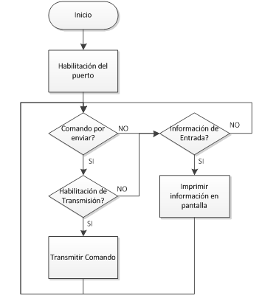
Comunicación

Slide 31
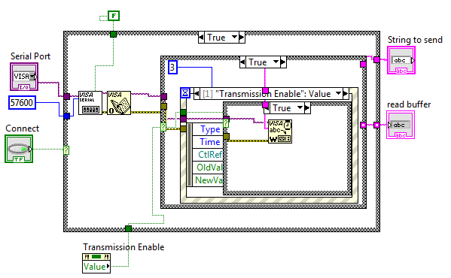
Comunicación
Notes:
módulo VISA

Slide 32
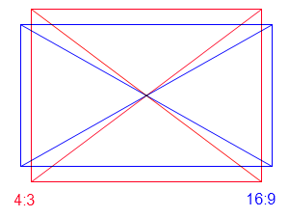
Visión Artificial
Resolución: 1280 x 960 píxeles
Formato: 4:3

Slide 33
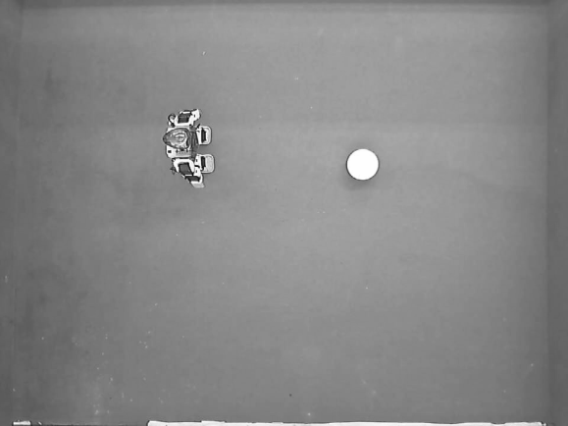
Visión Artificial
Adquisición de Imágenes
  Origen de Coordenadas
Tratamiento de Imagen
  Color Plane Extraction
Notes:
Algoritmos

Slide 34


Visión Artificial
Reconocimiento de Imágenes
  Algoritmo de reconocimiento de formas geométricas
Notes:
Patrones
Cero grados
Dos robots: Zona de Influencia

Slide 35
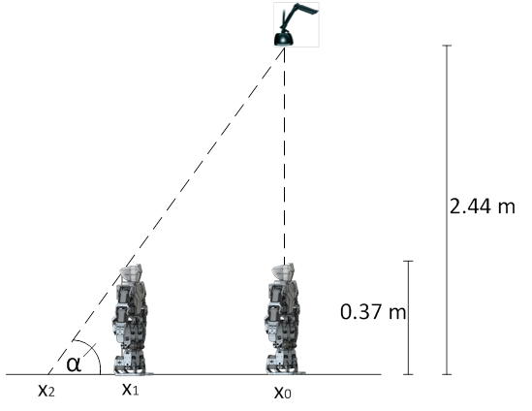

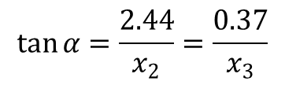
Corrección de Coordenadas
$x_{3}=x_{2}−$ $x_{1}$
$$\tan{α}=\frac{2.44}{x_{2}}=\frac{0.37}{x_{3}}$$
$$x_{1}=x_{2}−x_{3}=x_{2}−0.152x_{2}=0.8{48x}_{2}$$
Notes:
$$x_{1}=x_{2}−x_{3}=x_{2}−0.152x_{2}=0.8{48x}_{2}$$

Slide 36
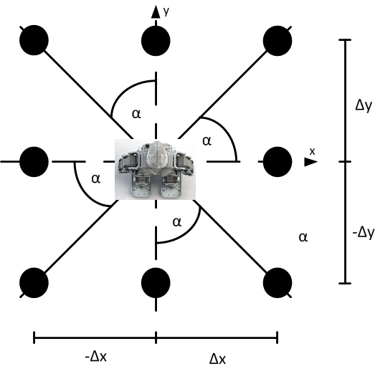
Orientación de la pelota
Notes:
Primer cuadrante
$$α=\tan^{−1}\left(\left|\frac{∆y}{∆x}\right|\right)$$
Segundo cuadrante
$$α=\tan^{−1}\left(\left|\frac{∆x}{∆y}\right|\right)+90$$
Tercer cuadrante
$$α=\tan^{−1}\left(\left|\frac{∆y}{∆x}\right|\right)+180$$
Cuarto cuadrante
$$α=\tan^{−1}\left(\left|\frac{∆x}{∆y}\right|\right)+270$$

Slide 37
Órdenes Robot
SubVI
Variables Auxiliares
Cadena de caracteres
Activa «Transmission Enable»
Notes:
Memorias

Slide 38
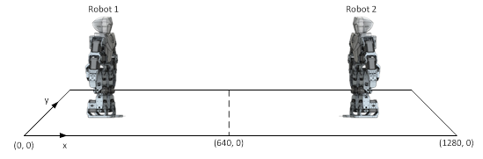
Robótica Colaborativa
Zona de Influencia = Espacio dividido de trabajo

Slide 39
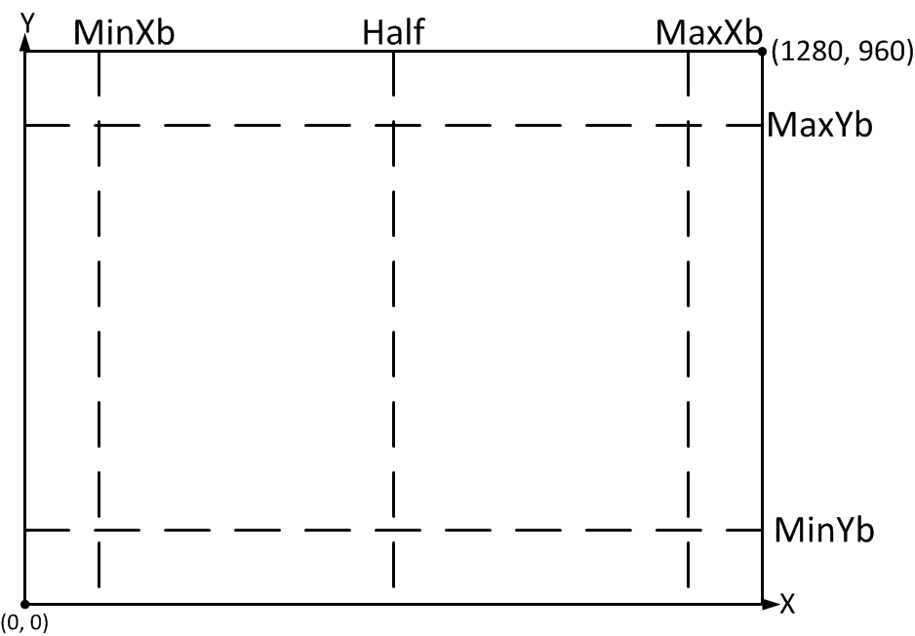
Movimiento y Acciones
Notes:
Valores cambiables

Slide 40
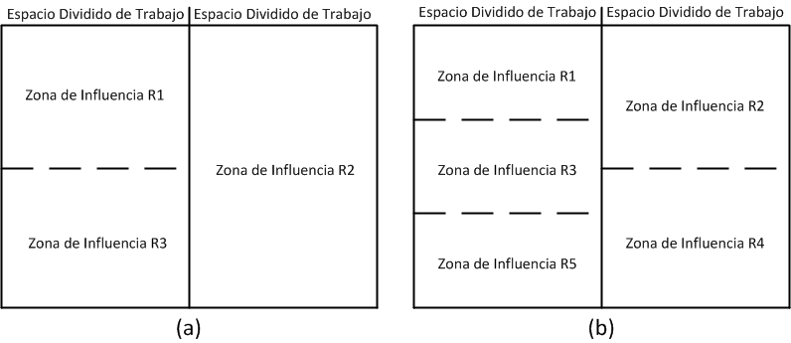
Resultados
EXPANSIÓN DEL SISTEMA

Slide 41
Cambio de los espacios divididos de trabajo

Slide 42
Trabajo con un robot

Slide 43
Trabajo con un robot
Prueba | 1 robot (pasadas) | 2 robots (pasadas)
1 | 8 | 15
2 | 9 | 17
3 | 10 | 19
4 | 7 | 20
5 | 8 | 14
Notes:
15 minutos aprox

Slide 44
Ubicación
 | Campo |  | Robots
Medida | x | y | x | y
1 | 209 | 377 | 214 | 376
2 | 240 | 371 | 248 | 665
3 | 364 | 412 | 360 | 410
4 | 490 | 317 | 490 | 308
5 | 533 | 649 | 533 | 645
6 | 856 | 492 | 859 | 495
7 | 893 | 725 | 892 | 722
8 | 957 | 235 | 968 | 224
9 | 1034 | 344 | 1048 | 346
10 | 1039 | 642 | 1046 | 638

Slide 45
Ubicación
 |  | x |  |  | y
Error | Abs. | Rel. | Rel. % | Abs. | Rel. | Rel. %
1 | 5,00 | 0,02 | 2,39 | 1,00 | 0,00 | 0,48
2 | 8,00 | 0,03 | 3,33 | 6,00 | 0,03 | 2,50
3 | 4,00 | 0,01 | 1,10 | 2,00 | 0,01 | 0,55
4 | 0,00 | 0,00 | 0,00 | 9,00 | 0,02 | 1,84
5 | 0,00 | 0,00 | 0,00 | 4,00 | 0,01 | 0,75
6 | 3,00 | 0,00 | 0,35 | 3,00 | 0,00 | 0,35
7 | 1,00 | 0,00 | 0,11 | 3,00 | 0,00 | 0,34
8 | 11,00 | 0,01 | 1,15 | 11,00 | 0,01 | 1,15
9 | 14,00 | 0,01 | 1,35 | 2,00 | 0,00 | 0,19
10 | 7,00 | 0,01 | 0,67 | 4,00 | 0,00 | 0,38
Prom. |  |  | 1,05 |  |  | 0,85

Slide 46
Movimiento de los robots
Prueba | Pasadas | Tiempo | Tiempo por pasada
1 | 15 | 0:15:00 | 0:01:00
2 | 17 | 0:15:00 | 0:00:53
3 | 19 | 0:15:00 | 0:00:47
4 | 20 | 0:15:00 | 0:00:45
5 | 14 | 0:15:00 | 0:01:04
Promedio |  |  | 0:00:54

Slide 47
Evaluación
Indicador de Evaluación | Calificación
Ubicación Confiable | 4
Rapidez | 3
Posibilidades del Algoritmo | 3
Promedio | 3,33

Slide 48
Conclusiones
La Robótica Colectiva con robots humanoides es un campo multidisciplinario y reciente.
En este proyecto se usan dos robots humanoides de características similares para que trabajan colectivamente por medio de una unidad de procesamiento central que se basa en la visión artificial y datos de sensores de los robots. Con estos datos la unidad de procesamiento central puede dar órdenes a los robots.

Slide 49
Conclusiones
Cada robot tiene un programa embebido en su controlador para poder interpretar y ejecutar las órdenes que reciben de la unidad central de procesamiento central.
A través de la visión artificial se logró determinar un sistema de distancias y ubicación que satisfizo las necesidades del proyecto. Este sistema determinó la posición de los robots y la pelota además de la distancia entre estos.

Slide 50
Conclusiones
El elemento más simple del proyecto es la pelota que no cuenta con ningún sistema sobre el cual se pueda hacer control y es parte del medio en el que actúan los robots. Con este elemento se realiza el trabajo de los robots cuando cambian una de sus características, particularmente su posición.
El algoritmo de Robótica Colectiva del proyecto permite la incorporación de más robots para que realicen el mismo trabajo, pero existen limitaciones físicas que deben ser solventadas primero para poder ejecutar esta implementación.

Slide 51
Conclusiones
Se determinó una calificación de 3.3 sobre 5 en base a tres factores. Con estos factores se pueden hacer mejoras a las continuaciones de este proyecto. Las mejoras deben ser con respecto a la rapidez de desplazamiento de los robots, la flexibilidad del algoritmo y mejoras con respecto al sistema de ubicación.

Slide 52
Conclusiones
Uno de los principales objetivos que se deben trazar en un sistema de robótica colectiva es la disminución del tiempo en la ejecución de un trabajo.
Al trabajar con robots humanoides se puede ver claramente lo avanzada que es la fisionomía humana ya que diferentes tipos de acciones que realiza fácilmente un humano, son difíciles para un robot.

Slide 53
Recomendaciones
Se recomienda usar el sistema de visión artificial sobre un conjunto de robots cuando estos no tengan mucha altura con respecto al nivel de la superficie sobre la que se encuentran.
Se recomienda el uso de un sistema de comunicación que tenga mejores características que el sistema Zigbee.

Slide 54
Recomendaciones
Para un mejor control es recomendable usar robots humanoides con cámaras montadas en cada robot, de esta manera se puede analizar mejor el entorno y el objetivo.
Se recomienda la adquisición de unidades robóticas humanoides más avanzadas para continuar la investigación en el campo de Robótica Humanoide.

Slide 55
Recomendaciones
Se recomienda la adquisición de unidades robóticas avanzadas de otros tipos, como por ejemplo drones voladores, para la continuación en la investigación de Robótica Colaborativa.
Con unidades de robots humanoides más avanzados que los de este proyecto, es recomendable usar una arquitectura de control distribuida que base su toma de decisiones en los datos de todo el grupo. Para esto se puede seguir el lineamiento propuesto en la categoría Humanoide Standard de la competencia Robocup.

Slide 56
Recomendaciones
Es necesario que la Universidad de las Fuerzas Armadas apoye más a las unidades y grupos de investigación, como el grupo “Rovitel”, para de esta manera ser capaces de participar en competiciones internacionales como la Robocup que es celebrada cada año.

